Slide 1
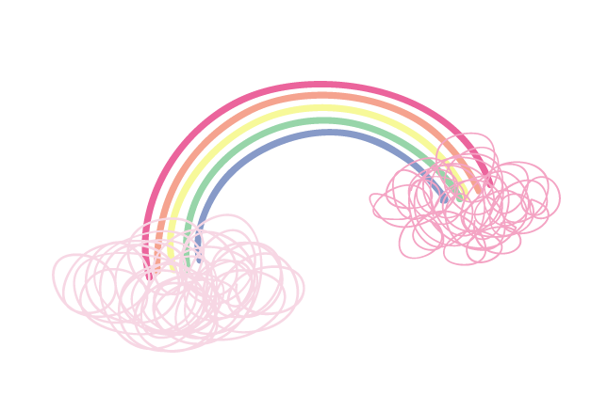

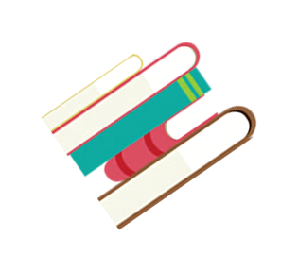
Môn: Toán
Tuần 13 – Lớp 3
Chào mừng các con đến với
tiết học online

Slide 2
KHỞI ĐỘNG

Slide 3
Kể tên đơn vị đo khối lượng đã học ?

Slide 4
TOÁN
Gam

Slide 5
YÊU CẦU CẦN ĐẠT
Nhận biết đơn vị đo khối lượng gam và sự liên hệ giữa gam và ki – lô - gam
1
2
Biết đọc kết quả khi cân một vật bằng cân đĩa và cân đồng hồ
3
Biết thực hiện bốn phép tính cộng, trừ, nhân, chia với số đo khối lượng
Giải bài toán có lời văn có các số đo khối lượng
4

Slide 6
Hình thành kiến thức

Slide 7
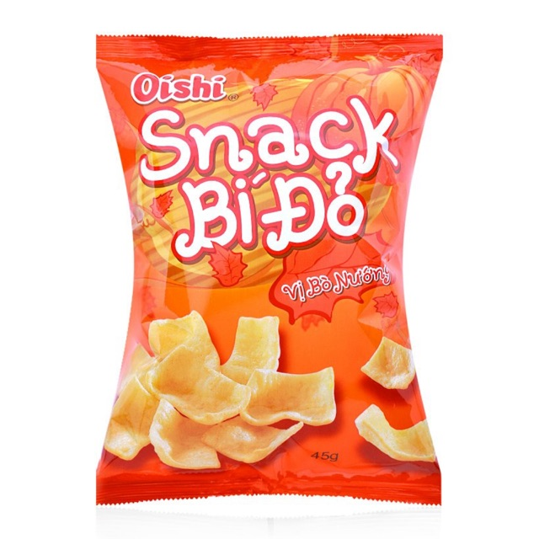
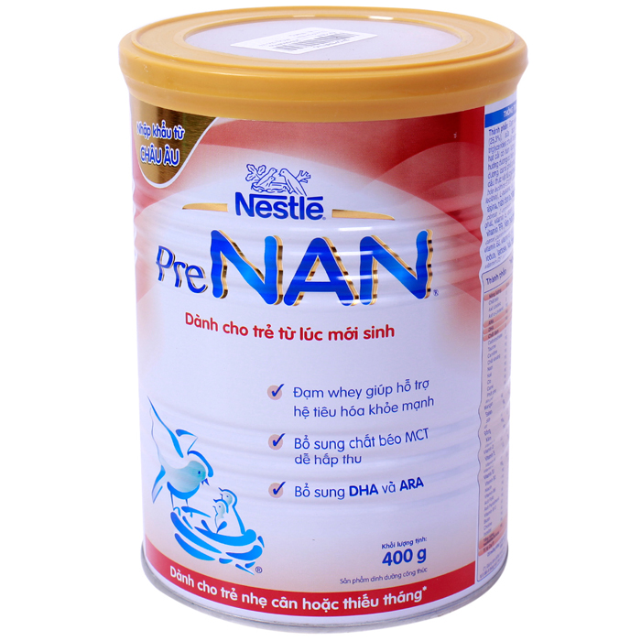
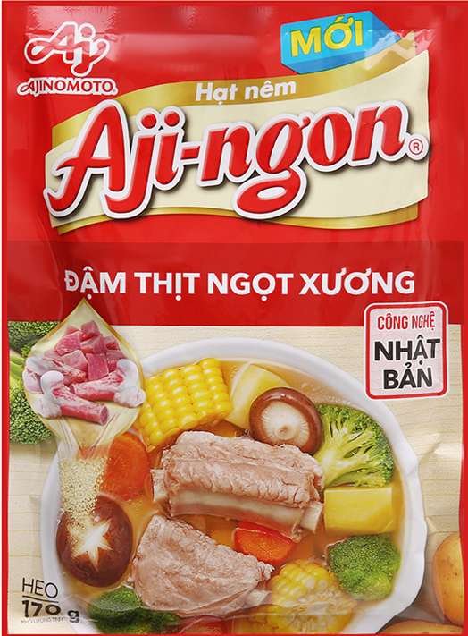
Để đo các vật nhẹ hơn 1kg ta còn có đơn vị đo khối lượng khác. Đó là gam

Slide 8
Gam là một đơn vị đo khối lượng.
Gam viết tắt là: g.
1kg = 1000g
Ngoài các quả cân 1kg, 2kg, 5kg còn có các quả cân:
1g, 2g, 5g
10g, 20g, 50g
100g, 200g, 500g.

Slide 9
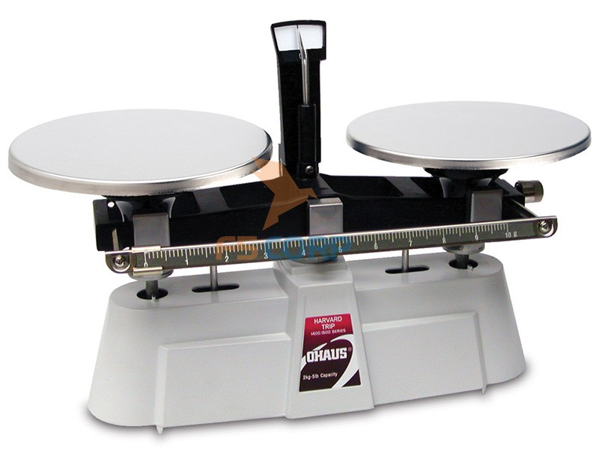

Kim cân
Đĩa cân
Cân đĩa
Ngoài các quả cân 1kg, 2kg, 5kg
Còn có các quả cân:
1g, 2g, 5g,
10g, 20g, 50g,
100g, 200g, 500g
500g
200g
100g

Slide 10
Thực hành

Slide 11

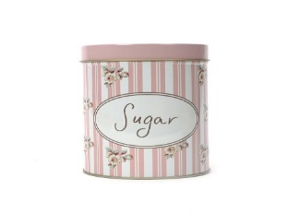
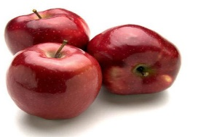
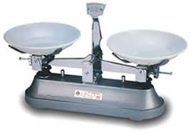
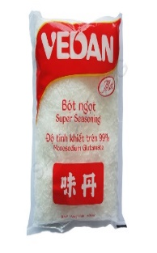

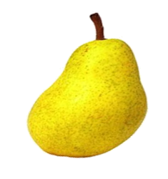
Bài 1:
500g
200g
b)
200g
a)
Hộp đường nặng bao nhiêu gam ?
3 quả táo cân nặng bao nhiêu gam ?
c)
d)
200g
200g
10g
50g
Gói mì chính cân nặng bao nhiêu gam ?
Quả lê nặng bao nhiêu gam ?

Slide 12
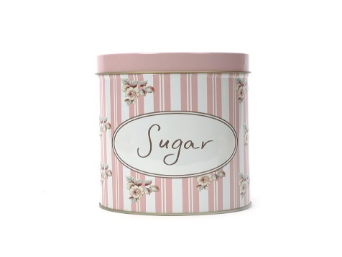
Bài 1:
a)
200g
Hộp đường nặng bao nhiêu gam ?
Hộp đường nặng 200g

Slide 13

b)
500g
200g
3 quả táo cân nặng bao nhiêu gam ?
3 quả táo cân nặng 700g

Slide 14

c)
200g
10g
Gói mì chính cân nặng bao nhiêu gam ?
Gói mì chính cân nặng 210g

Slide 15
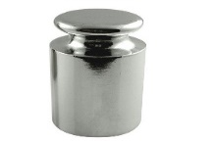
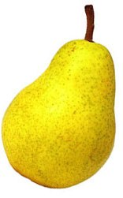
d)
200g
50g
Quả lê nặng bao nhiêu gam ?
Quả lê nặng 250g

Slide 16
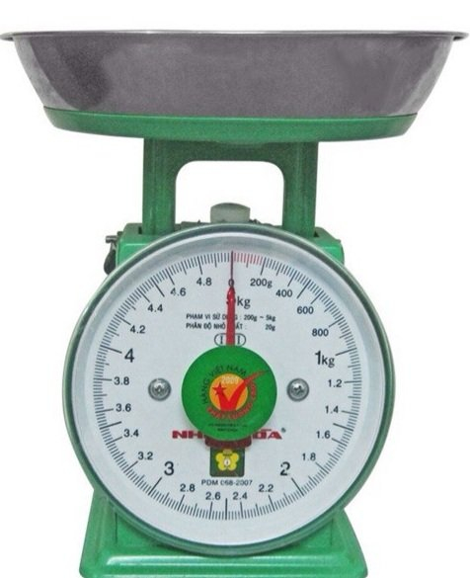
Đĩa cân
Cân đồng hồ
Kim cân
g
Mặt đồng hồ

Slide 17
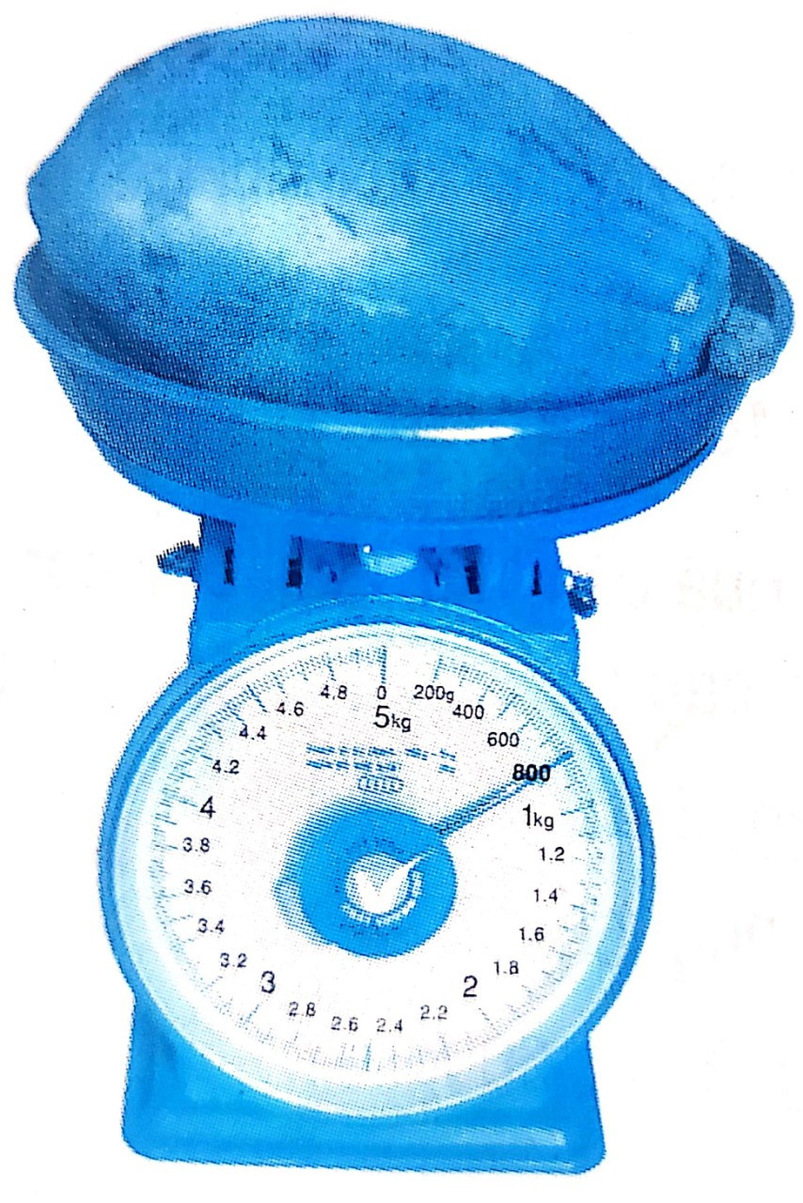
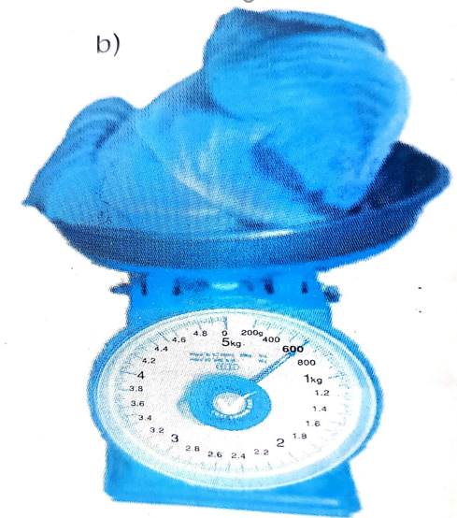

Bài 2
a)
Bắp cải cân nặng ……
Quả đu đủ cân nặng ……
600g
800g

Slide 18
Bài 3: Tính (theo mẫu)
Mẫu: 22g + 47g =
69g
100g
a, 163g + 28g =
b, 50g x 2 =
191g
42g – 25g =
17g
96g : 3 =
32g
100g + 45g – 26g =
119g

Slide 19
Bài 4: Cả hộp sữa cân nặng 455g, vỏ hộp cân nặng 58g. Hỏi trong hộp có bao nhiêu gam sữa ?
Tóm tắt:
Bài giải.
Cả hộp sữa : 455g
Vỏ hộp : 58g
Trong hộp có số gam sữa là:
455 – 58 = 397(g)
Đáp số: 397gam sữa
Trong hộp : ….. gam sữa ?

Slide 20
Bài 5: Mỗi túi mì chính cân nặng 210g. Hỏi 4 túi mì chính như thế cân nặng bao nhiêu gam ?
Tóm tắt:
Bài giải.
Bốn túi mì chính như thế cân nặng số gam là:
1 túi mì chính : 210g
4 túi mì chính : ….. g ?
210 x 4 = 840 (g)
Đáp số: 840 gam

Slide 21

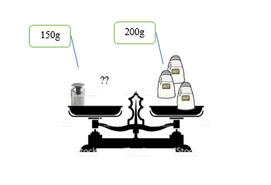

Vận dụng
* Mỗi túi muối nặng 200g. Cần bao nhiêu quả cân biết mỗi quả nặng 150g để cân thăng bằng?

Slide 22
Hoạt động tiếp nối
Đọc, viết thêm cân nặng của một số đồ vật
Chuẩn bị bài sau : Luyện tập

Slide 23
CHÀO TẠM BIỆT!

